Slide 1




Je compose pour vous avec ma douce et fidèle amie
Dans toute sa splendeur
pauvre garçon N° 24

Slide 2


Slide 3

En Corse on roule au Diesel mais
pas au sans plomb !

Slide 4

Merci Macron mdr ?

Slide 5


Slide 6

Et non pas à tombeau ouvert !

Slide 7

Et surtout depuis Macron mdr ?

Slide 8


Slide 9
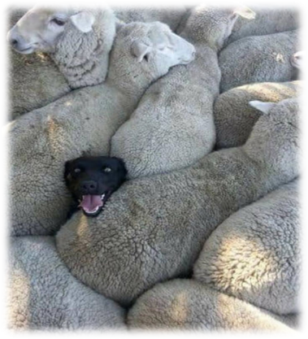
Un migrant caché
parmi les députés LREM

Slide 10

Et ta vieille alors ?
La Cougar ?

Slide 11


Slide 12
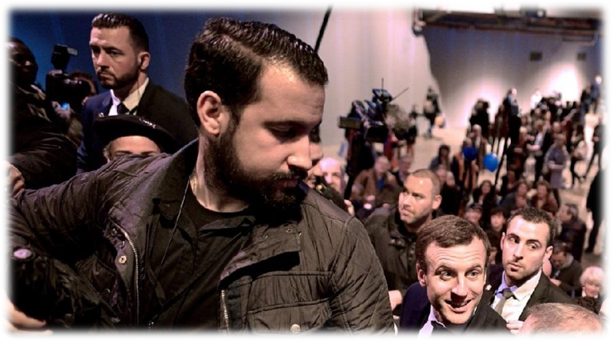
Alexandre Benalla a été infiltré par
Najat Vallaud Belkacem. ?

Slide 13
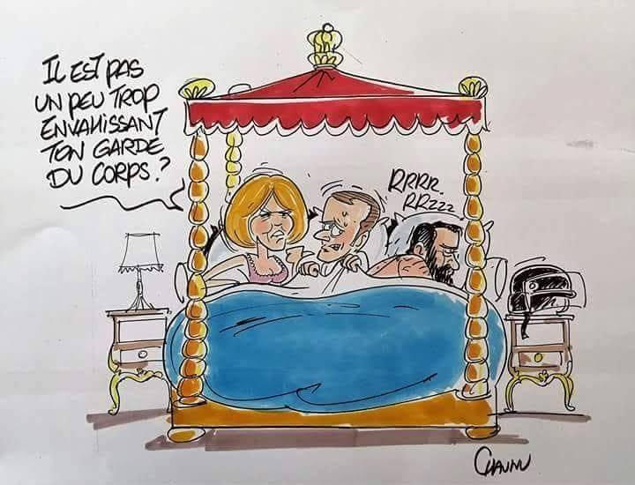

Slide 14


Slide 15

La future tenue de nos femmes
française et merci Macron !

Slide 16


Slide 17


Slide 18


Slide 19


Slide 20
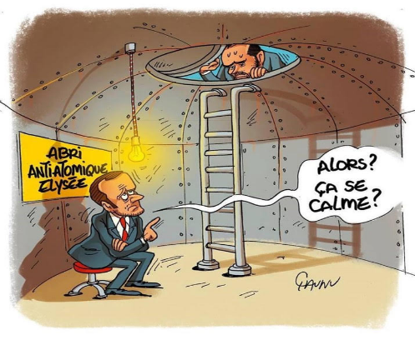

Slide 21


Slide 22


Slide 23


Slide 24
Je compose pour vous avec ma douce et fidèle amie
C’était
Dans toute sa splendeur
pauvre garçon N° 24

